Slide 1
电子电路基础
第一讲：电路基本概念

Slide 2
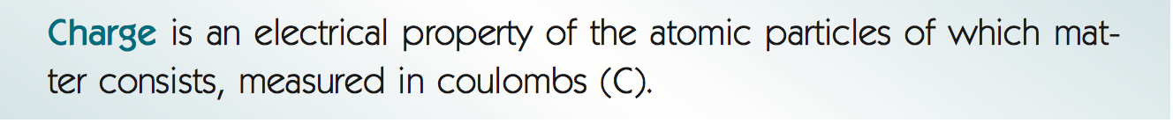
电荷（Charge）
Wiki：电荷是许多次原子粒子所拥有的一种基本守恒性质。称带有电荷的粒子为“带电粒子”。电荷的量称为“电荷量”。在国际单位制里，电荷量的符号以 Q为表示，单位是库仑（C）
物质由原子组成，原子又由电子、质子和中子构成
  电子带负电荷，一个电子的电荷量（e）为1.602×10⁻¹⁹ C；
  质子带正电荷，一个质子的电荷量也是1.602×10⁻¹⁹ C；
  库仑是个很大的单位，因此常见的是pC、nC、μC等；
  e 是最小的单位电荷量，即自然界的电荷都是 e 的整数倍；
  电荷守恒定律：电荷既不会产生，也不会消失，只会被转移；
概念1: 电荷是次原子粒子的基本电学属性，在电路课程中，一般只考虑电子电荷（一个电子所带的电荷量 e = -1.602×10⁻¹⁹ C）

Slide 3
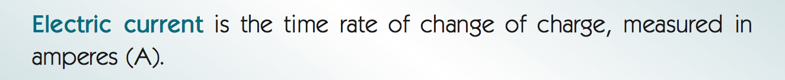
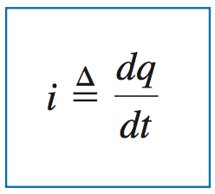

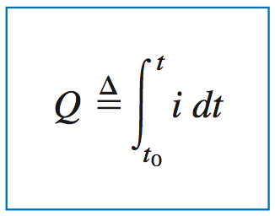
电流（current）
随时间的变化率
维基百科：电流是电荷的平均定向移动。电流的大小称为电流强度，是指单位时间内通过导线某一截面的电荷量，每秒通过1库仑的电荷量称为1安培
电荷移动产生电流；
电流的定义：单位时间内流过的电荷
电流的单位：A，ampere
已知电流，求 t₀ 时刻和 t 时刻之间流过的电荷：

Slide 4
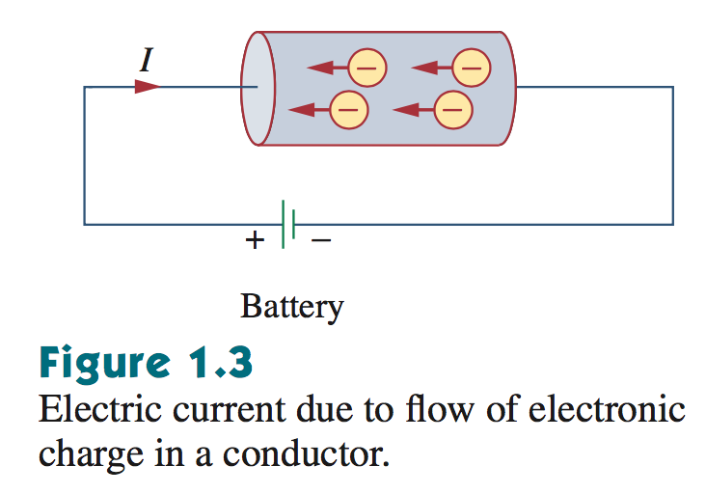
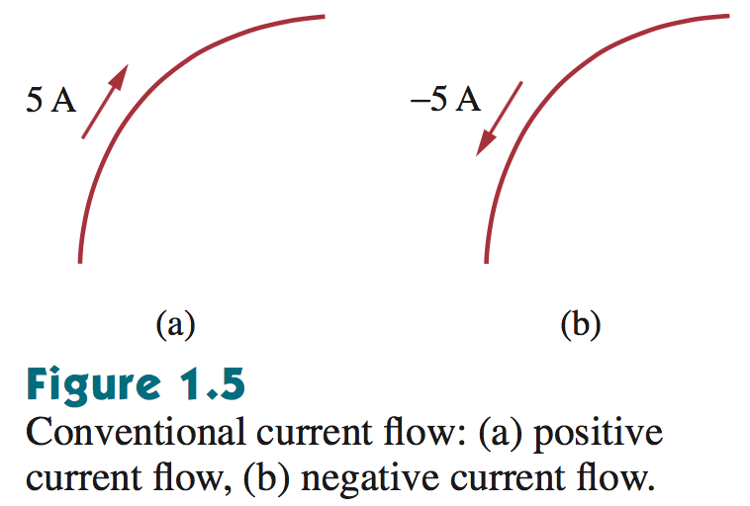
电流
4
电流的方向：
  因历史原因，定义为正电荷移动的方向
  实际上在导体中，流动的是负电荷（电子）
same
概念2: 电荷的流动产生电流，电流有方向和大小，方向与电子流动方向相反；大小（强度）指单位时间内流过导线某一截面的电荷量。在电路分析中，我们需要计算出流过每个元件的电流值。

Slide 5
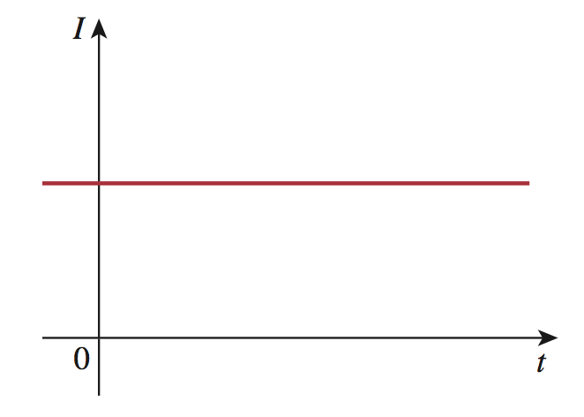
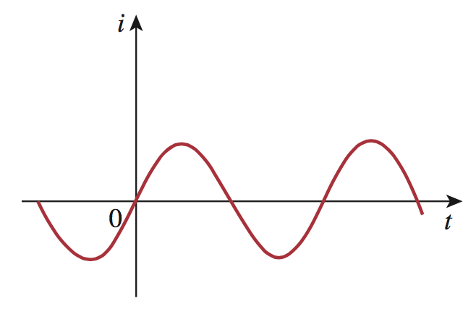
直流 vs 交流
教材第5版：
√ 教材第6,7版：
维基百科：Direct current (DC) is the unidirectional flow of an electric charge
通用符号规范：
变量用斜体, I, i
单位用正体, mm, kW
直流电流：
电流单一方向流动
用大写的 I 表示；
教材第5版：
√ 教材第6,7版：
维基百科：Alternating current (AC) is an electric current which periodically reverses direction
交流电流：
电流方向随时间变化；
用小写的 i 表示；
本课程符号规范：
直流用大写, I
交流用小写, i

Slide 6
电流方向不与时间一起变化，但大小会周期变化的电流虽然也是DC，但一般称之为脉冲电流( pulsating current ) ；
电流方向随时间变化，但不呈现周期性，虽然也是AC，但一般称为变化电流( variable current )；
一般情况，直流（DC）指恒定不变的电流；
一般情况，交流（AC）指随时间呈正弦变化的电流；

Slide 7
电流的参考方向
是一个关于电流走向的人为的“分析约定”
参考方向：任意选定的一个方向作为电流的参考方向。
i 参考方向
i > 0 表示电流的参考方向与实际方向相同
i < 0 表示电流的参考方向与实际方向相反
例
I₁
I₁
10Ω
10V
10Ω
10V
I₁ = 1A
I₁ = -1A

Slide 8
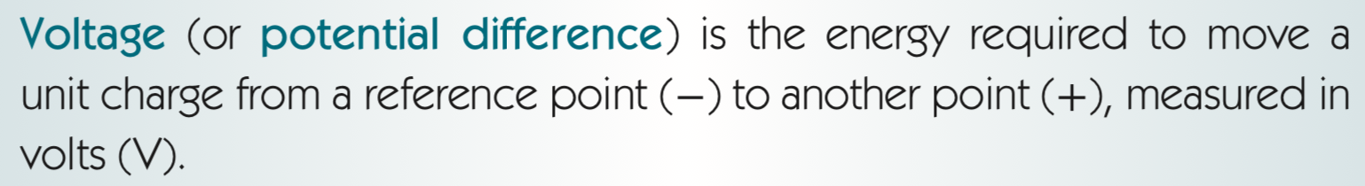
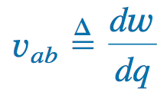
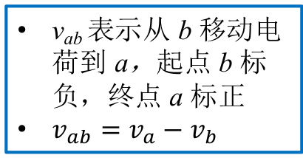
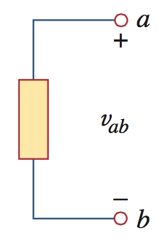

电压（电势差）
（voltage, potential difference）
8
移动电荷需要能量；
电压的定义：
  移动单位电荷所需的能量，
电压的单位：V，volt
电压的极性：
  v_{ab} > 0，表示 a 点的电势比 b 点高；
  v_{ab} < 0，表示 a 点的电势比 b 点低；
概念3: 在电路分析中，电压指电路中各节点相对于“地”节点的电势差，分析电路，我们需要计算出电路中各节点的电压值。

Slide 9
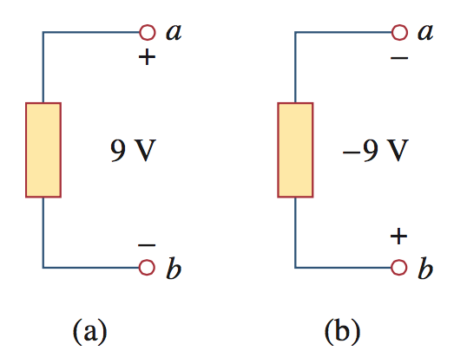
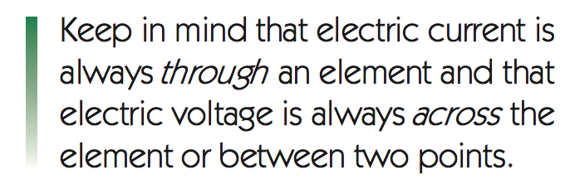
电压
直流电压（DC）：
电压极性不随时间变化
【一般情况】电压值不随时间变化；
用大写的 V 表示；
same
交流电压（AC）：
电压极性随时间变化
【一般情况】电压随时间正弦变化；
用小写的 v 表示；
分析电路中的元件
电流：流过元件
电压：元件两端点之间
信号（signal）。用来传达信息，电压、电流、甚至电磁波都可以是信号。

Slide 10
电压的参考方向
是一个关于两端电位高低的人为的“分析约定”
+
实际方向
实际方向
+
+
v
+
v
（参考方向）
（参考方向）
v > 0
v < 0
例
+
V₁
10Ω
V₁
10Ω
10V
10V
+
V₁ = 10V
V₁ = 10V

Slide 11
电压参考方向的三种表示方式
【最常用】用正负极性表示（voltage polarity）：
由正极指向负极的方向为电压的参考方向
+
v
(2) 用箭头表示：箭头指向为电压的参考方向
v
(3) 用双下标表示：如 v_{ab} , 由a指向b的方向为电压
的参考方向。
v_{ab}
a
b

Slide 12
关联和非关联的参考方向
+
v
+
v
i
i
关联参考方向
非关联参考方向
对电阻元件而言，流过电阻的电流的方向总是与电压降的方向一致；任意元件指定了一个参考方向后，另一个一般取关联的参考方向。
对于电源内部，其电压、电流一般取非关联参考方向。
i
v
+
概念4: 关联参考方向，电流从“+”流入

Slide 13
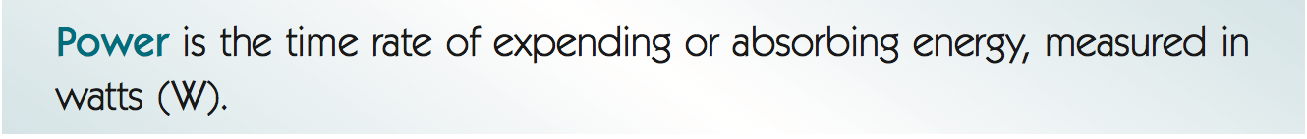
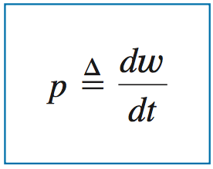
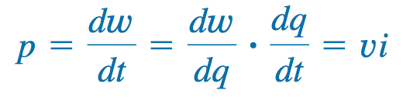
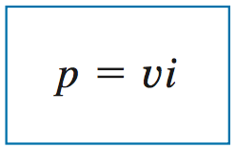
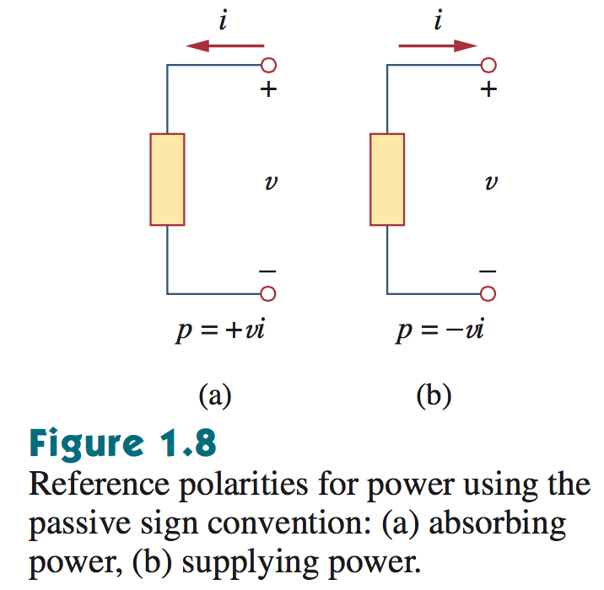
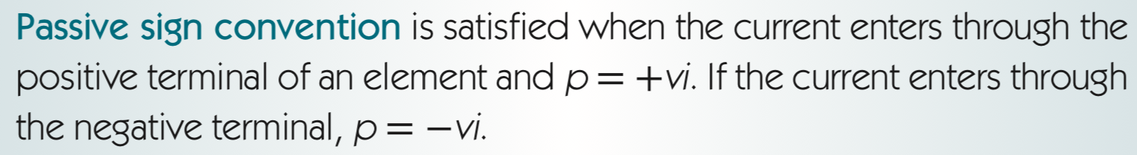
功率（Power）和能量（Energy）
功率：单位时间内消耗或吸收的能量
功率与电压、电流的关系：
功率正负的约定
  电压电流为关联参考方向时，
    p > 0，表示吸收能量（消耗能量），比如电阻
    p < 0，表示提供能量，比如电源
    注意：英文教材中称为“passive sign convention”
下图中电压电流为实际方向

Slide 14
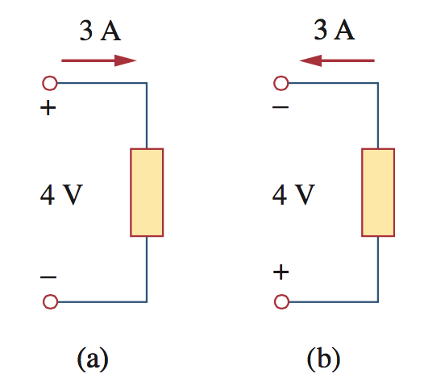
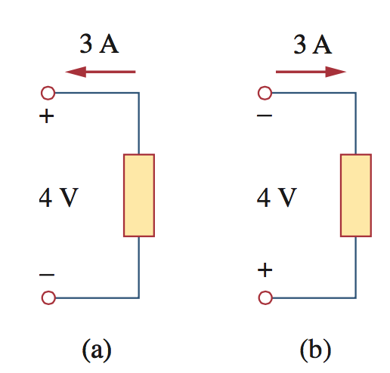
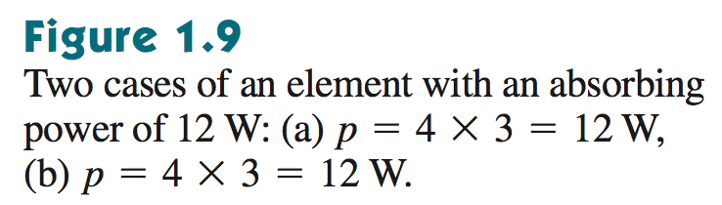
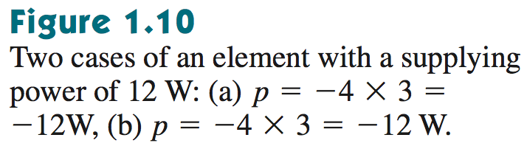
吸收功率 or 输出功率？
非关联参考方向
关联参考方向
关联参考方向
非关联参考方向
功率计算：先改成“关联参考方向”，再计算， p > 0 则吸收能量； p < 0 则提供能量

Slide 15
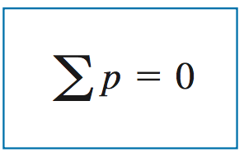

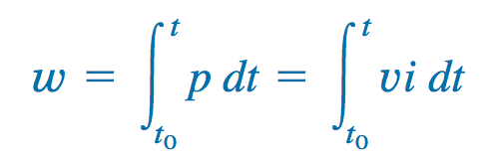
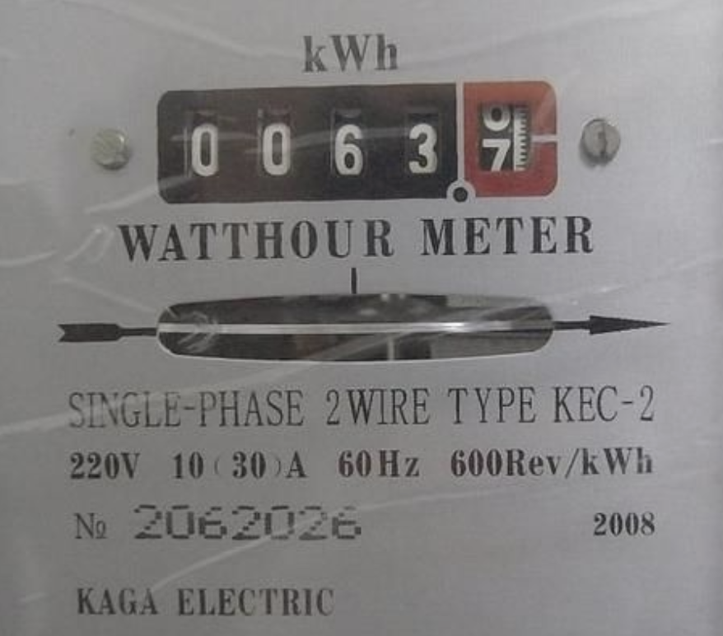
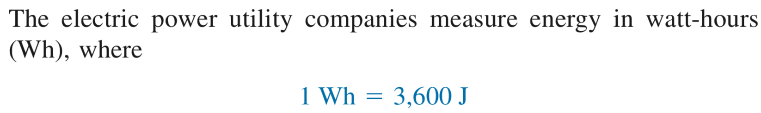
功率和能量
15
能量守恒：在任何时刻，电路中消耗的功率和输出的功率总和都为零；
从 t₀ 时刻到 t 时刻，电路中某元件消耗吸收或输出的能量为：
生活中电能的常用单位：

Slide 16
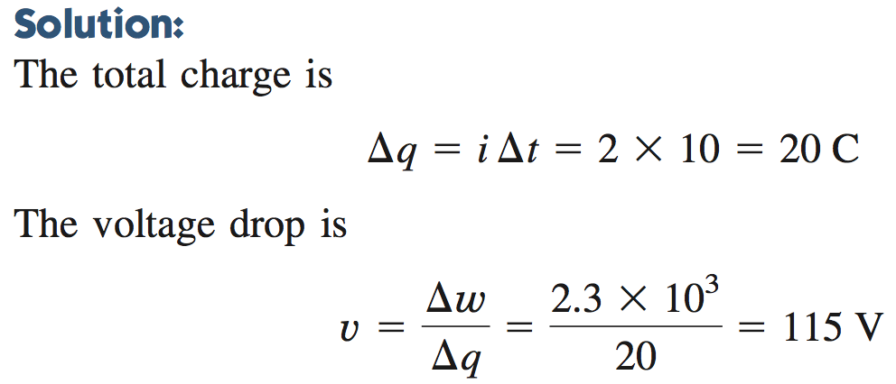
例题
已知电荷量，以及移动该电荷量所需的能量，求电压
也可先计算消耗的功率：2300J/10s = 230 W，再计算电压：
V = P/I = 230/2 = 115 V

Slide 17
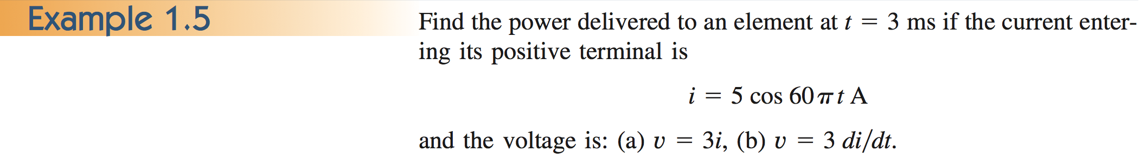
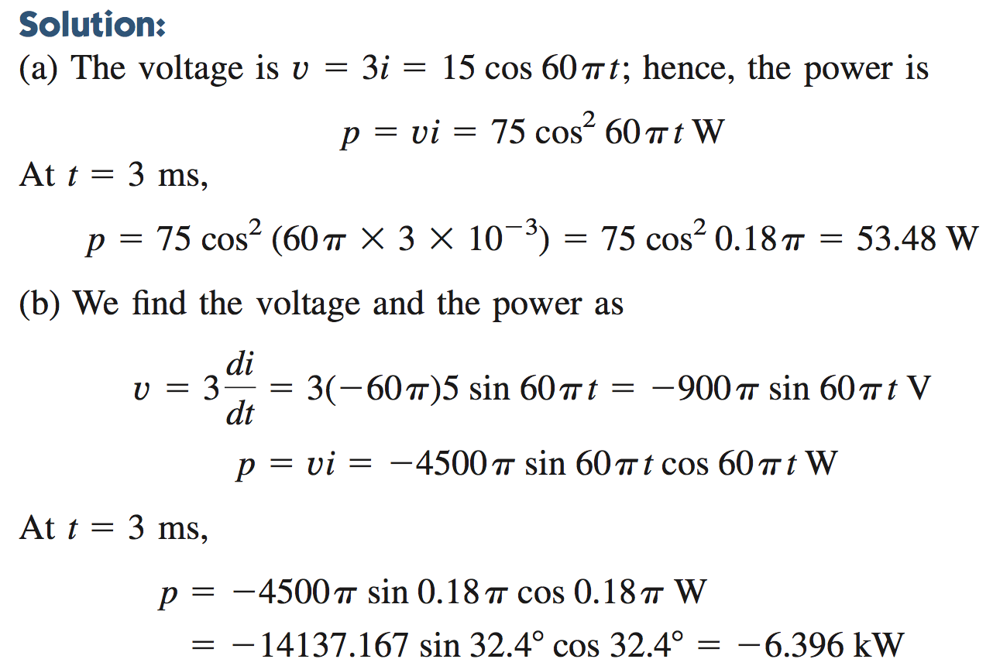
例题
已知电压电流，求功率

Slide 18
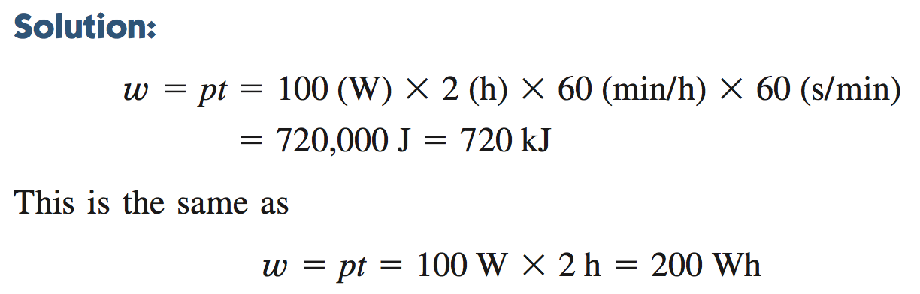
例题
已知功率、时间，求消耗的能量

Slide 19
电路参数符号书写规范
v_{B}
v_{b}
V_{b}
v_{B}
V_{B}
0
t
大写字母 + 大写下标：直流量（V_{B}）
大写字母 + 小写下标：交变信号的幅度（V_{b}）
小写字母 + 大写下标：总的瞬时量（v_{B}）
小写字母 + 小写下标：增量信号（交变信号） （v_{b}）

Slide 20
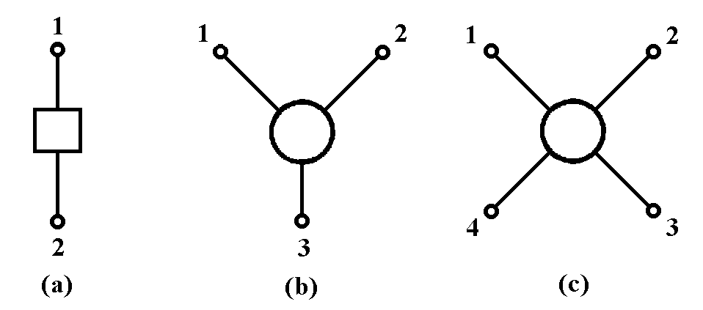
基本电路元件
电路元件是为建立实际电气器件的模型而提出的一种理想元件。
按电路元件与外电路连接端点（terminal）的数目，电路元件可分为二端元件、三端元件、四端元件等。
(a) 二端元件 (b) 三端元件 (c) 四端元件

Slide 21
电路元件
什么是电路分析？
  分析电路中（1）流经各元件的电流；（2）各节点的电压；
有源元件 & 无源元件
  有源元件（active element）：能够提供能量给电路，或者具有放大、控制功能的元件，其实现功能依赖外部电源，如二极管、晶体管、运算放大器、集成电路、电源等；
  无源元件（passive element）：本身不产生能量，只能存储或消耗能量，其实现功能不依赖外部电源、如电阻、电容、电感、互感器、变压器等；
独立源 & 受控源
  独立源：有源元件，产生电压或电流，不依赖于电路中的其他元件；
  受控源：有源元件，产生电压或电流，其值依赖于电路中的其他元件的电压或电流；

Slide 22
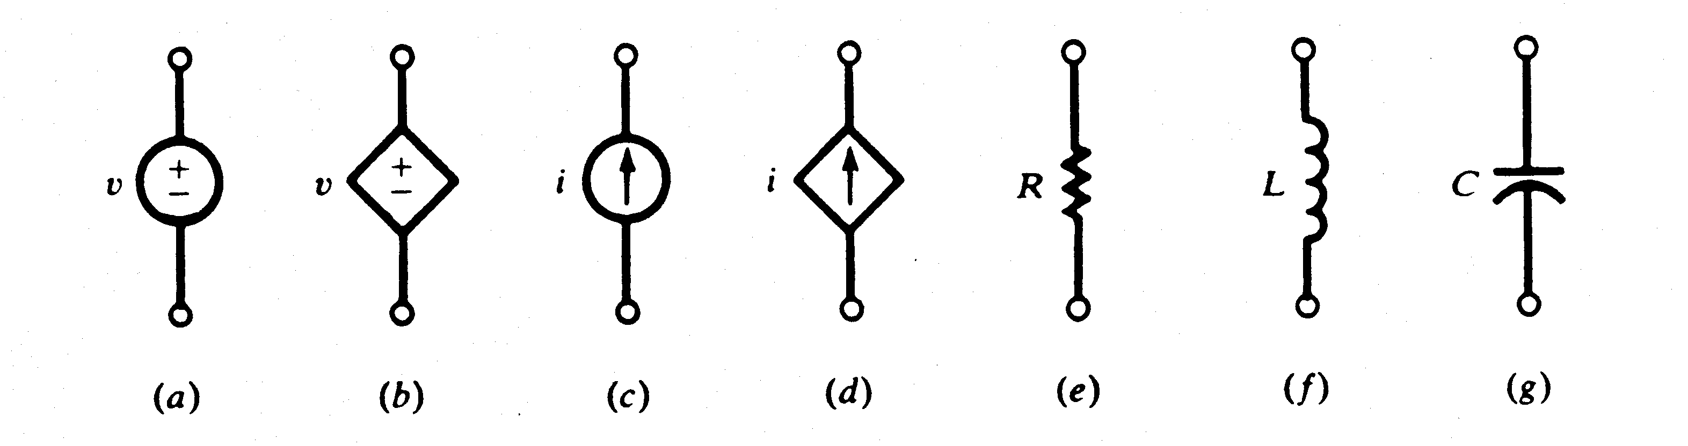
电路元件
Q：电流源哪一端应该标为 +？
A：电流源提供能量→ 箭头所指端为 +
Active Elements 有源元件
Passive Elements 无源
+
+
-
-
约定：随时间变化的量（或者不确定是否随时间变化）都用小写符号
符号规范：
电压源用±；电流源用箭头；
独立源用圆圈；受控源用菱形；
大写字母（V、I）表示不随时间变化的直流量；
小写字母（v、i）表示时变量（也适用于直流量）；
Independent
Sources
独立源
Dependant
Sources
受控源

Slide 23
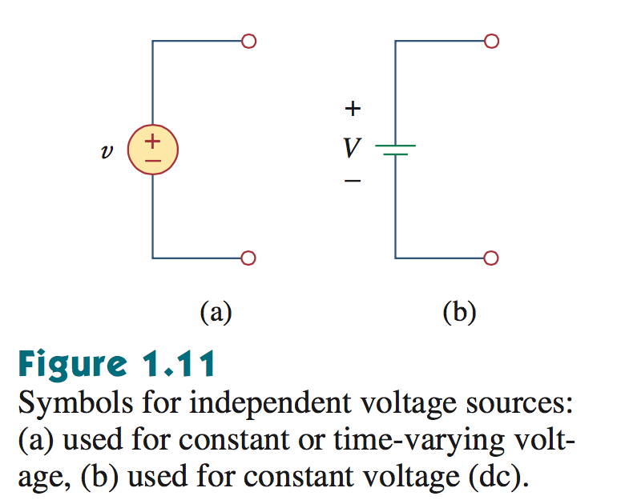
电路元件
适用于dc & ac
仅适用于 dc

Slide 24
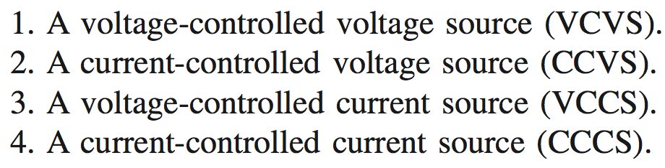
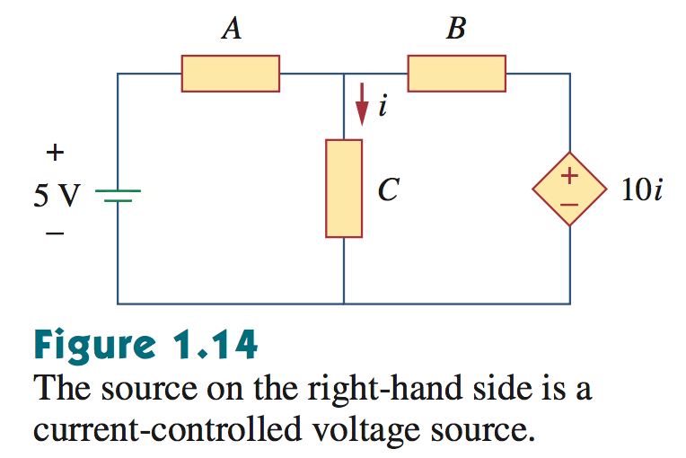
电路元件
受控源有四种类型：
电压控制电压源
电流控制电压源
电压控制电流源
电流控制电流源
受控源判断方法：
先判断是电压源还是电流源，正负（电压源），箭头（电流源）
再看表达式（依赖的变量是电压，还是电流）

Slide 25
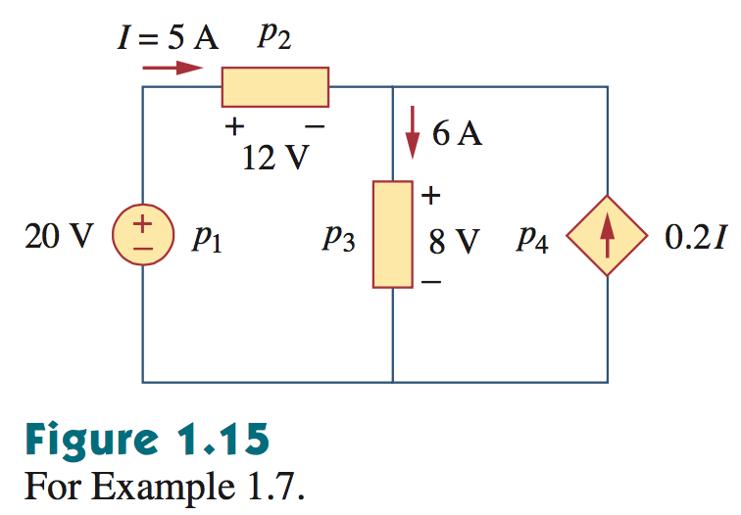
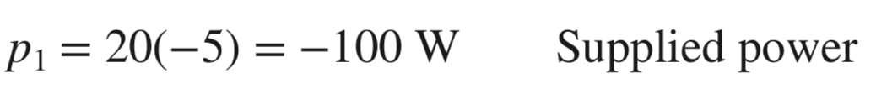
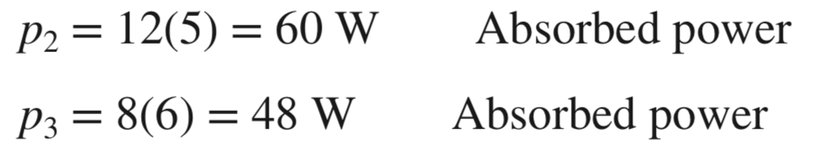
按关联参考方向（电流从“+”流入），计算各元件消耗的功率
流入正极，功率为正，消耗能量
能量守恒

Slide 26
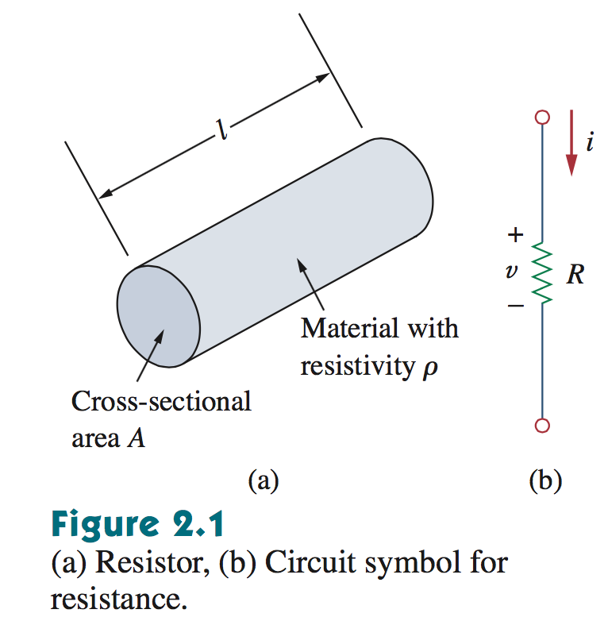
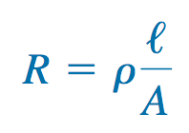

欧姆定律（Ohm’s Law）
本质上，材料具有阻止电荷流动的内在特性，表征这一特性的物理量称之为电阻(resistance)，用符号 R 表示，电阻器(resistor)是最基本的电路元件。
电阻，Ω
长度，m
截面积，m²
材料电阻率：
$$\text{Ω}\text{∙}\text{m}$$
注意材料电阻率的单位

Slide 27
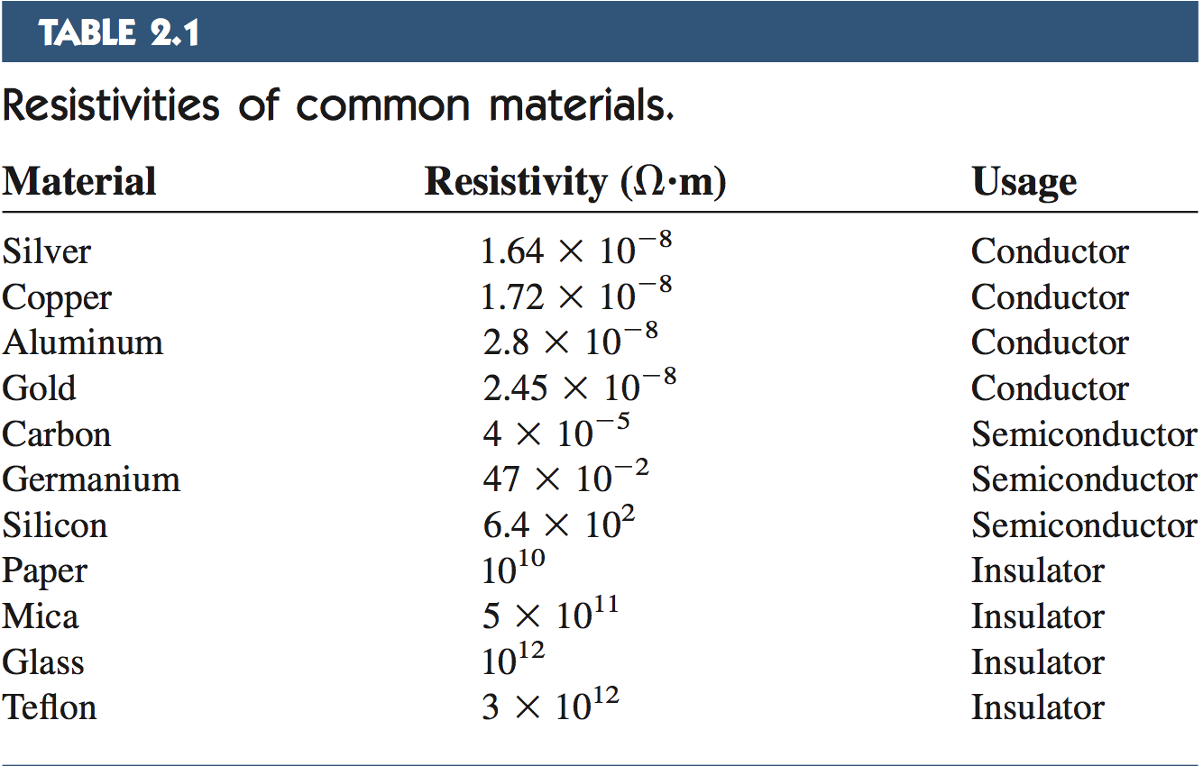
常用材料的电阻率
①
②
④
③

Slide 28
电阻元件
电阻元件：对电流呈现阻力的元件。
其特性可用 v~i 平面上的一条曲线来描述。这条曲线称为电阻的特性曲线（一般是在关联的参考方向下），它表明了电阻电压与电流间的约束关系(Voltage Ampere Relationship，简称为VAR)。
v
伏安
特性
i
0

Slide 29
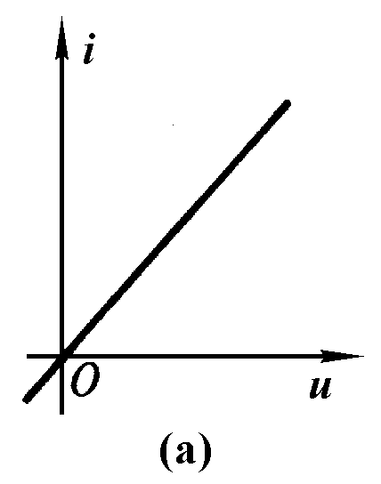
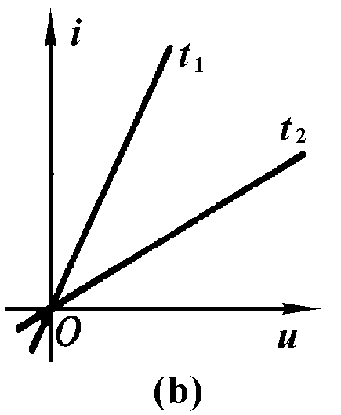
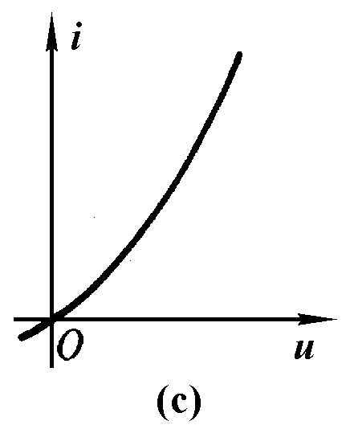
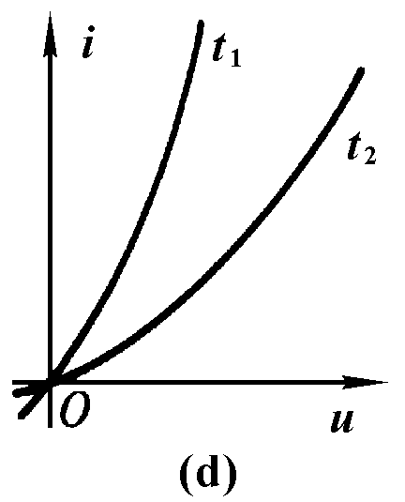
电阻的分类：
线性电阻与非线性电阻
其特性曲线为通过坐标原点直线的电阻，称为线性电阻；否则称为非线性电阻。
时变电阻与时不变（或定常）电阻
其特性曲线随时间变化的电阻，称为时变电阻；否则称为时不变电阻或定常电阻。
本课程主要考虑
v
v
v
v
线性时不变电阻
（线性定常电阻）
线性时变电阻
非线性时不变电阻
（非线性定常电阻）
非线性时变电阻

Slide 30
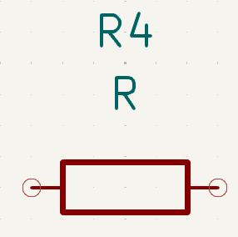
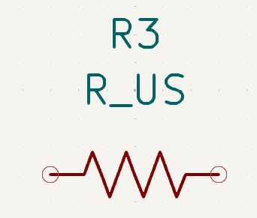
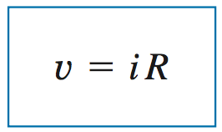




欧姆定律
符号
电阻两端的电压与流经电阻的电流成正比，比值为该电阻的阻值 R
R 的单位为欧姆，ohm，或 Ω
注意电流方向
和电压极性！

Slide 31

欧姆定律
R 的两个极端：0 和 ∞
R = 0
短路、电压为0，电流可为任意值；
R = ∞
开路、电流为0，电压可为任意值；

Slide 32




可变电阻
电位计

Slide 33





欧姆定律
电导（conductance）:电阻的倒数，单位为西门子（S）或姆欧（ ）
电阻消耗的功率：

Slide 34


支路（Branches），节点/结点（Nodes），回路（Loops），网孔（Mesh）的基本概念
支路：组成电路的每一个二端元件（如电压源、电阻等）称为一条支路
节点：支路的连接点称为节点（结点）
回路：支路所构成的闭合路径
对于平面图，可以引入网孔（mesh）的概念。平面图的一个网孔，是它的一个自然的“孔”，它限定的区域内，不再有其他边（其他branch）

Slide 35


串联（series）和并联（parallel）
串联：电流相等
并联：电压相等
串联：10V 和 5 Ω
并联：2Ω、3Ω 和 2A
不是串联，也不是并联：5Ω 和 2Ω

Slide 36





基尔霍夫定律（Kirchhoff’s Laws）
KCL两种表述：
流入任一节点（或闭合边界）的支路电流的代数和为0
对于任一节点，“流入电流总和 = 流出电流总和”
（流入为正，流出为负）
KCL是电荷守恒的体现

Slide 37



A
对A节点使用KCL
KCL的应用：
简化并联电流源
A
对A节点使用KCL

Slide 38

例题
Determine the current I for the circuit shown in the figure below.
I + 4 - (-3) - 2 = 0
I = -5 A
This indicates that the actual current for I is flowing in the opposite direction.
We can consider the whole enclosed area as one “node”.

Slide 39



KVL的两种表述：
沿任一回路，所有支路电压的代数和等于0
“回路电压升高的总和 = 回路电压降低的总和”或“两节点间若有多条路径，则每条路径上的电压降相等”（电压与路径无关）
（需约定极性）
如何确定电压极性？
先随意指定回路电流方向（顺时针，或逆时针）
沿电流方向走，先碰到元件的正极，则电压为正；
先碰到元件的负极，则电压为负
KVL是能量守恒的体现
A
从A点开始顺时针写KVL方程

Slide 40


KVL的应用：
简化串联电压源
1）从b节点开始，顺时针写KVL方程
2）分别计算a、b两节点之间的电压降

Slide 41

例题
Applying the KVL equation for the circuit of the figure below.
-v_{a} + v₁ + v_{b} + v₂ + v₃ = 0
V₁ = IR₁ v₂ = IR₂ v₃ = IR₃
v_{a}-v_{b} = I(R₁ + R₂ + R₃)
A
从A点开始顺时针写KVL方程

Slide 42
欧姆定律 + KCL + KVL
KCL + KVL 总共可列出 b （支路数） 个独立方程
每个支路都可以写出一个电压电流关系的方程（欧姆定律），共 b 个 独立方程
2b个独立方程，2b个变量（b个支路的电压、电流），可求解
结论：掌握了欧姆定律、KCL、KVL，就可求解任意电阻电路

